Slide 1
Готовим рукопись учебника
и выбираем издателя
Секреты издательской кухни

Slide 2
Издательство «КНОРУС» − 2020
27 лет на рынке
3 редакции:
• «Высшее образование»
• «СПО»
• «Русайнс»
5000 изданий и 9000 авторов
100 новинок ежемесячно
Официальный партнер
латвийского издательства «Scientific World»
Клуб привилегий «VIP-Автор»
Всероссийская книжная премия «Золотой фонд»
Организатор книжных конкурсов:
• «Лидеры российской науки»
• «Учебник года»

Slide 3
Секреты издательской кухни
1. Что учесть при подготовке рукописи
Как издатель выбирает рукопись - раскрываем формулу отбора.
Поиск «своей» темы: рекомендации издателя.
Почем издатель может отказать? И что с этим делать.
2. Как автору выбрать издателя
Договор – на что обратить внимание.
Редакционно-издательские процессы или «мамонты» среди нас: грифование, редактирование, 16 обязательных экземпляров, тираж и не только.
Книга издана, что дальше? eLIBRARY.ru, распространение, переиздание.

Slide 4
1. Как издатель выбирает рукопись
Раскрываем формулу отбора

Slide 5
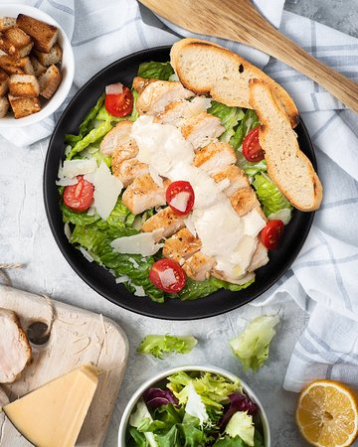
Секреты издательской кухни
Формулу отбора или рецепт рукописи
Ингредиенты:
Тема
Читатель
Автор
Объем
Аналог

Slide 6
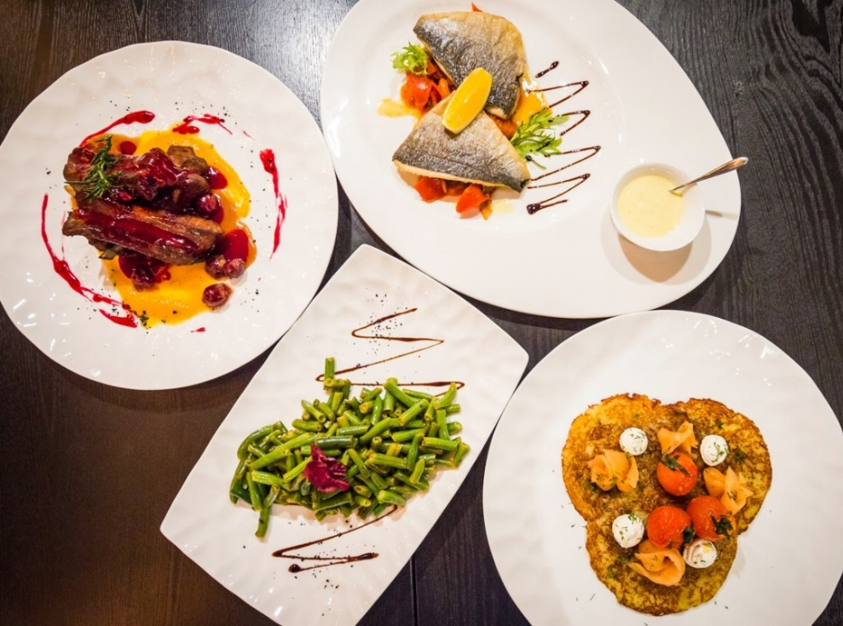
Секреты издательской кухни
Тема
Дисциплина
Как часто встречается?
Базовая или вариативная?
Много ли аналогов?
Степень новизны?
Тематическая матрица
Notes:
Частота – 1. происходящий, повторяющийся через короткие промежутки времени; не редкий; 2. состоящий из близко расположенных друг к другу однородных предметов, частей
Аналог - объект, идентичный или соответствующий данному по каким-либо параметрам
Новизна
2018-2019 года – Цифровая экономика, циркулярная экономика
Циркулярная экономика (также встречается термин «экономика замкнутого цикла») в общем смысле это экономика, основанная на возобновлении ресурсов, альтернатива традиционной линейной экономики (создание, пользование, захоронение отходов)

Slide 7
Секреты издательской кухни
Читатель
Уровень образования:
ВО: бакалавриат
ВО: специалитет
ВО: магистратура
СПО: специальности
СПО: профессии
Специализация
неспециалисты
специалисты
профиль
Notes:
Пример:
Неэкономические специальности
Экономические специальности
Профиль

Slide 8
Секреты издательской кухни
Автор
Статус: вуз, должность, научная школа, регалии,
Опыт: библиография (учебники, монографии, статьи)
Популярность: переиздания, кол-во публикаций,
индексы цитирования
Авторский коллектив

Slide 9
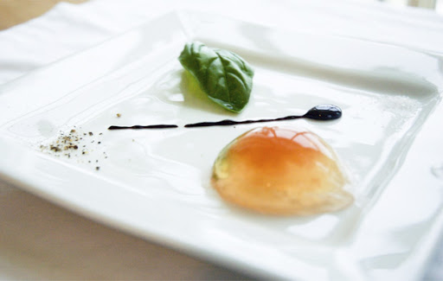
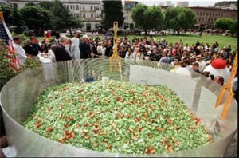
Секреты издательской кухни
Объем
Количество часов
Мода - 10-25 а.л.
Цена
Минимальный объем
при максимально полном
содержании
Notes:
Как цена влияет на гонорар: слишком дорого – меньше экземпляров купят, слишком дешево – маленький гонорар с одного экз.

Slide 10
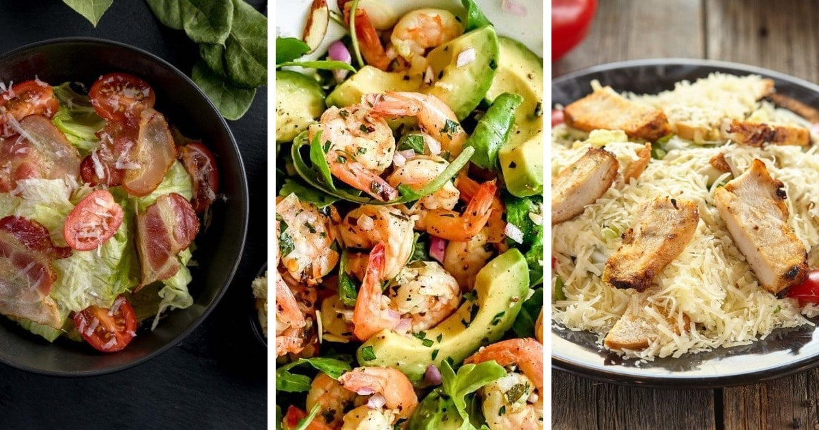
Секреты издательской кухни
Аналог
Аналоги на рынке
Аналоги в портфеле у выбранного издателя
Notes:
Как цена влияет на гонорар: слишком дорого – меньше экземпляров купят, слишком дешево – маленький гонорар с одного экз.

Slide 11
Секреты издательской кухни
Рецептурная формула
(Тема + Читатель) * Автора
Отбор рукописи = ----------------------------------------
Объем + Аналоги

Slide 12
Поиск «своей» темы
Рекомендации издателя

Slide 13
Секреты издательской кухни
Тема = Дисциплина
1. Перечень «своих» тем:
Список преподаваемых дисциплин: сейчас, ранее, в будущем
Область интересов (исследования, статьи, выступления, гранты)
Опыт публикаций – смежные дисциплины, издания-спутники
2. Оценка темы:
Частота
Вариативность
Аналоги на рынке
Новизна и/или динамика обновления

Slide 14
Секреты издательской кухни
Частота дисциплины

Slide 15
Секреты издательской кухни
Частота дисциплины

Slide 16
Секреты издательской кухни
Вариативность дисциплины

Slide 17
Секреты издательской кухни
Аналоги на рынке
Интернет-магазины:
labirint.ru
ozon.ru
Информационно-библиографические базы
НЭБ eLibrary.ru
РГБ
Сайт выбранного издателя

Slide 18
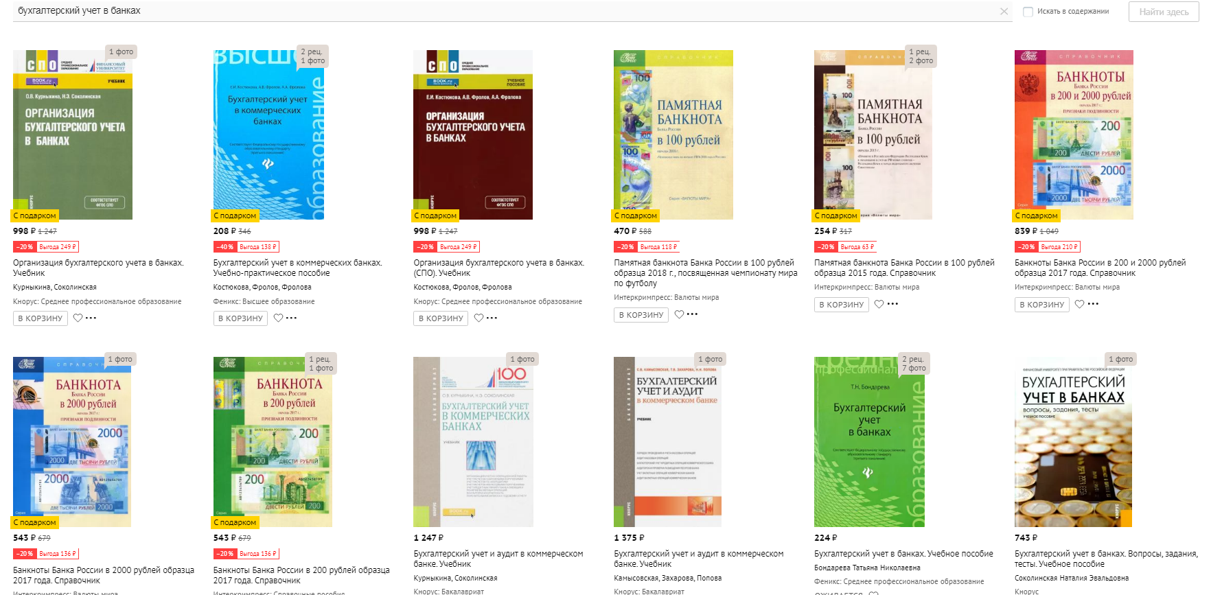
Секреты издательской кухни
Аналоги на рынке labirint.ru

Slide 19
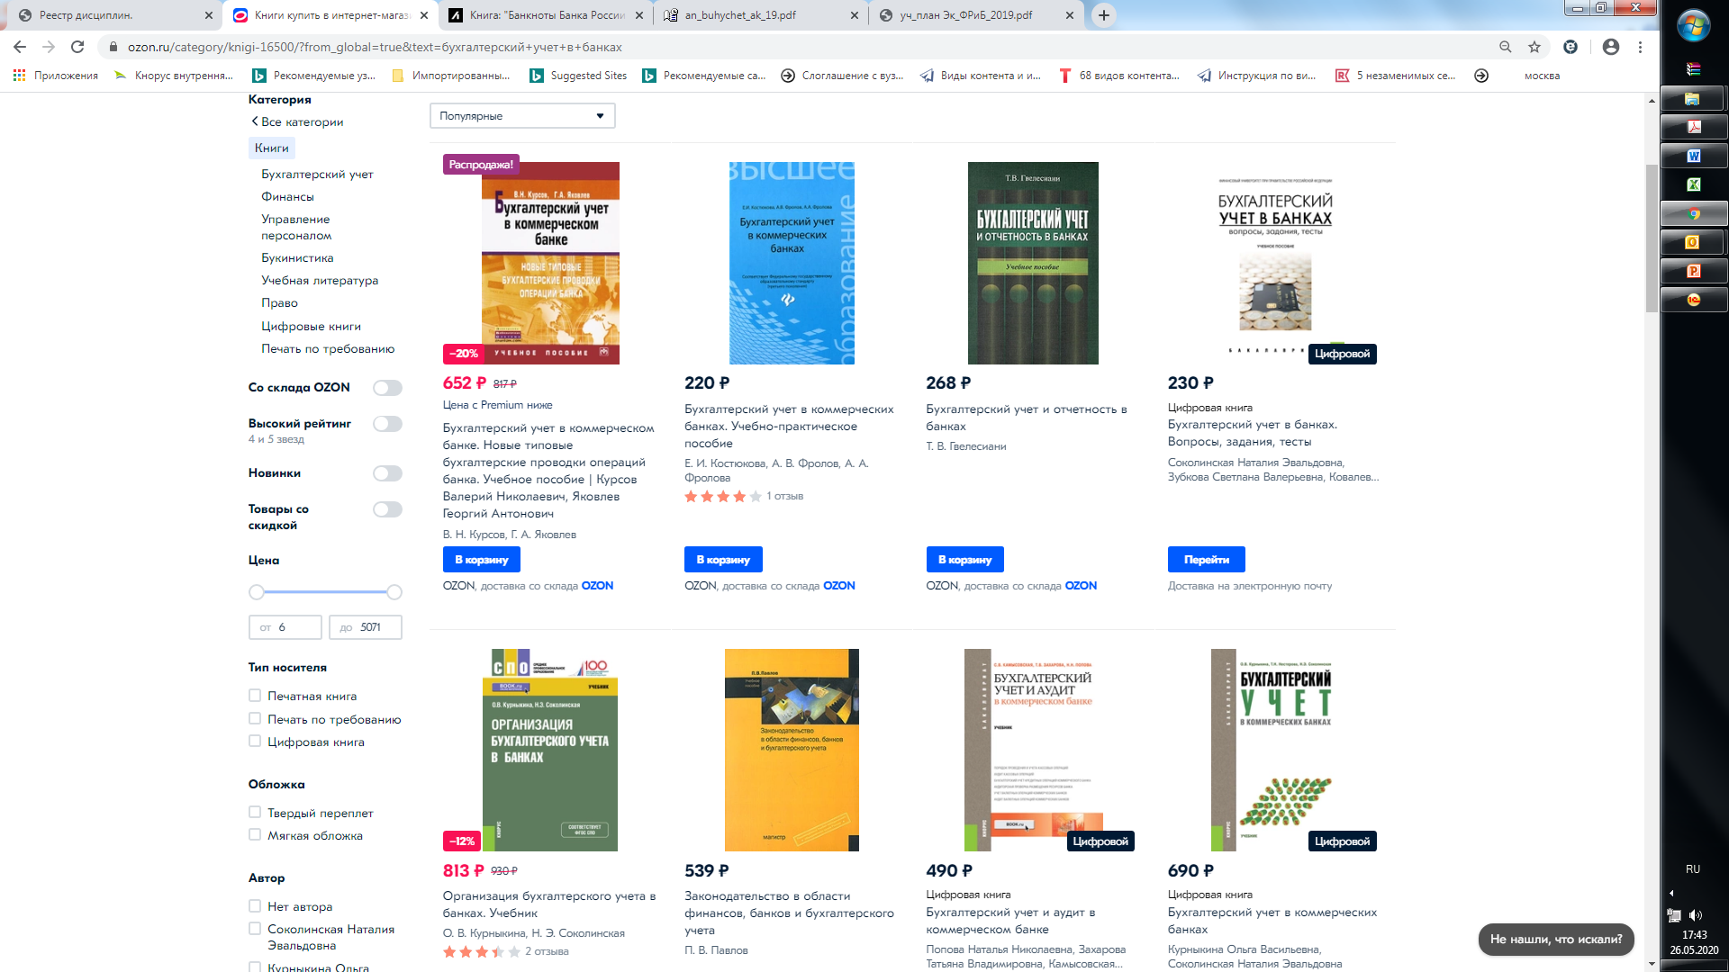
Секреты издательской кухни
Аналоги на рынке ozon.ru

Slide 20
Секреты издательской кухни
Аналоги на рынке elibrary.ru

Slide 21
Секреты издательской кухни
Новизна дисциплины

Slide 22
Секреты издательской кухни
Поиск «своей» темы: рекомендации
1. Соответствие программе дисциплины
2. Отталкиваться от своего материала
теоретический:
учебники и учебные пособия
практический (практикум):
задания, задачи, примеры решения,
кейсы, тесты, кроссворды
Под ред. Соколинской Н.Э.

Slide 23
Секреты издательской кухни
Поиск «своей» темы: рекомендации
3. Искать методику изложение,
авторский подход

Slide 24
Секреты издательской кухни
Поиск «своей» темы: рекомендации
4. Сокращать, свертывать информацию

Slide 25
Секреты издательской кухни
Поиск «своей» темы: рекомендации
5. Меняем читательский адрес
уровень образования
специализации
labirint.ru

Slide 26
Секреты издательской кухни
Поиск «своей» темы:
5.1. Меняем уровень образования
тренд - СПО

Slide 27
Секреты издательской кухни
Поиск «своей» темы:
5.2. Меняем специализацию читателя:
другой профиль
другое направление подготовки, специальность

Slide 28
Секреты издательской кухни
Поиск «своей» темы: рекомендации
6. Взять смежную дисциплину
7. Использовать монографии
8. Собирать авторские коллективы

Slide 29
Секреты издательской кухни
Поиск «своей» темы: рекомендации
9. Давать правильное название
название издания = название дисциплины
название издания = название дисциплины + уточнение
Notes:
Степень свертываемости текста
Коэффициент 1:8 – текст способен полностью заменить первоисточник
Булатов Александр Сергеевич
Мировая экономика и международные экономические отношения. Полный курс.
Мировая экономика и международные экономические отношения. Краткий курс.
Булатов Александр Сергеевич
Монография "Промышленная политика в XXI веке«

Slide 30
Почем издатель может отказать?
И что с этим делать

Slide 31
Секреты издательской кухни
Почем издатель может отказать? И что с этим делать
Проблема:
Название не соответствует дисциплине
Что делать:
Название издания = название дисциплины + уточнение
Рассказать издателю, каким дисциплинам соответствует
Проблема:
Дисциплина слишком новая
Что делать:
Уточнить издателю, что дисциплина новая,
рассказать о дисциплине подробнее

Slide 32
Секреты издательской кухни
Почем издатель может отказать? И что с этим делать
Проблема:
Много аналогов на рынке
Что делать:
Найти отличия: своя методику изложения, авторский подход. Рассказать об этом в аннотации, введении, предисловии
Если дисциплина требует частой актуализации – рассказать об этом издателю, сделать акцент на новизне данных
Искать издателя с подходящим портфелем (пустым по теме)

Slide 33
Секреты издательской кухни
Почем издатель может отказать? И что с этим делать
Проблема:
Нет опыта публикации учебников, первый учебник
Что делать:
Тщательно выбирать тему
Искать издателя с подходящим портфелем (пустым по теме)
Собрать авторский коллектив и/или пригласить титульного автора, редактора
Написать учебник по заказу издателя*
Написать учебник в рамках гранта,
конкурса**

Slide 34
Секреты издательской кухни
Написать учебник по заказу издателя
Wish-лист издательства «КноРус»:
дисциплины СПО
компетенции WORLDSKILLS
незаполненные темы ВО

Slide 35
Секреты издательской кухни
Написать учебник по заказу издателя

Slide 36
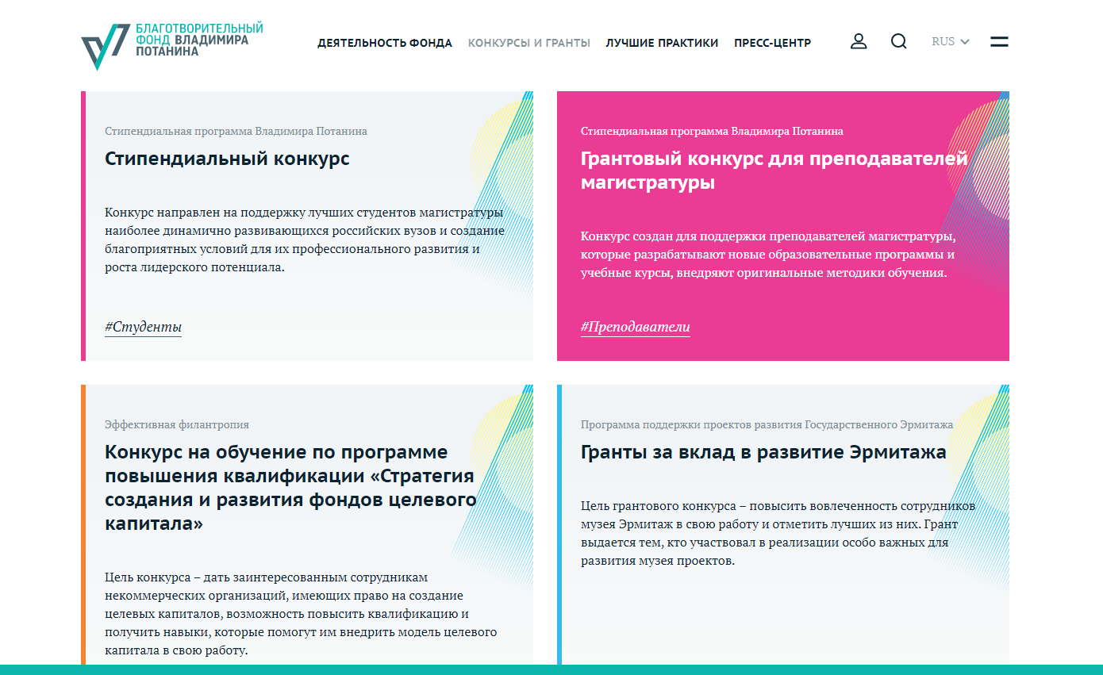
Секреты издательской кухни
Написать учебник по гранту, конкурсу

Slide 37
Секреты издательской кухни
Написать учебник по гранту, конкурсу

Slide 38
Секреты издательской кухни
Почем издатель может отказать? И что с этим делать
Проблема:
Рукопись большого объема
Что делать:
Сокращать
Выводить часть в электронное приложение
Делить на несколько изданий

Slide 39
Секреты издательской кухни
Почем издатель может отказать? И что с этим делать
Проблема:
Рукопись не прошла антиплагиат
Что делать:
Проверять антиплагиат перед отправкой рукописи издателю. Сопроводить рукопись отчетом антиплагиата
Увеличить оригинальность
Проблема:
Получены замечания в рамках
внутреннего рецензирования
Что делать:
Доработать
Написать ответ автора

Slide 40
Секреты издательской кухни
Почем издатель может отказать? И что с этим делать
Проблема:
Выявлены устаревшие данные
Что делать:
Проверить перед сдачей рукописи издателю
нормативку
список литературы
2. Актуализировать данные

Slide 41
Секреты издательской кухни
Почем издатель может отказать? И что с этим делать
Проблема:
Нарушение технического оформление рукописи
рукописный текст
непригодные рисунки
неединообразное оформление глав разных авторов
техническая небрежность оформления
Что делать:
Ознакомиться с правилами оформления рукописи
в конкретном издательстве
Привести рукопись с требуемым параметрам

Slide 42
2. Как автору выбрать издателя
Договор – на что обратить внимание

Slide 43
Секреты издательской кухни
Договор – на что обратить внимание
Срок договора
1.1. ЛИЦЕНЗИАР обязуется не позднее «__» ________ 202__ года предоставить ЛИЦЕНЗИАТУ исключительную лицензию сроком на 8 (восемь) лет на произведения «___________________________» (далее — ПРОИЗВЕДЕНИЕ).
5.3. Обладание ЛИЦЕНЗИАТОМ исключительной лицензией пролонгируется на срок 8 (восемь) лет, если ни одна из Сторон за 30 (тридцать) дней до окончания срока обладания исключительной лицензией не заявит в письменной форме о прекращении настоящего Договора и о несогласии с обладанием ЛИЦЕНЗИАТОМ исключительной лицензией в течение нового срока. Пролонгация может осуществляться неограниченное количество раз.

Slide 44
Секреты издательской кухни
Договор – на что обратить внимание
Сроки издания
2.9. ЛИЦЕНЗИАТ издает ПРОИЗВЕДЕНИЕ согласно внутреннему графику движения печатной продукции.

Slide 45
Секреты издательской кухни
Договор – на что обратить внимание
Гонорар
Дополнительное соглашение
1. ЛИЦЕНЗИАТ обязуется выплатить ЛИЦЕНЗИАРУ вознаграждение в размере ___ (_____________________) процентов от издательской цены ЛИЦЕНЗИАТА за каждый экземпляр ПРОИЗВЕДЕНИЯ (под экземпляром для целей настоящего Договора понимается текст ПРОИЗВЕДЕНИЯ на материальном носителе) за вычетом экземпляров, разосланных ЛИЦЕНЗИАТОМ бесплатно в рекламных целях при наличии соответствующих подтверждающих документов. Издательская цена составляет 60 (шестьдесят) процентов от цены, закрепленной в прайс-листе ЛИЦЕНЗИАТА на момент начала реализации ПРОИЗВЕДЕНИЯ, без учета НДС.

Slide 46
Секреты издательской кухни
Договор – на что обратить внимание
Гонорар
2. Вознаграждение выплачивается ЛИЦЕНЗИАРУ или надлежащим образом уполномоченному представителю ежеквартально по мере реализации ПРОИЗВЕДЕНИЯ (в следующем порядке: ___________________________).
3. Вознаграждение выплачивается ЛИЦЕНЗИАТОМ при предоставлении отчета об использовании ПРОИЗВЕДЕНИЯ согласно п. 2.16 Договора.
4. В случае возникновения переплаты ЛИЦЕНЗИАТ вправе удержать ее из текущих сумм, подлежащих выплате ЛИЦЕНЗИАРУ.

Slide 47
Секреты издательской кухни
Договор – на что обратить внимание
Количество авторских экземпляров
Дополнительное соглашение
5. ЛИЦЕНЗИАТ передает ЛИЦЕНЗИАРУ с каждого завода ПРОИЗВЕДЕНИЯ авторские экземпляры в следующих количествах:
с первого тиража и последующих тиражей и заводов свыше 200 экз. — 10 тиражных экземпляров по факту поступления первого заказа и выхода тиража. ЛИЦЕНЗИАР имеет право получить 1 сигнальный экземпляр в мягкой обложке до выхода тиража, далее по факту выхода тиража – 9 тиражных экземпляров.
с последующих заводов 200 экз. и менее — 2 тиражных экземпляра по факту выхода тиража.

Slide 48
Секреты издательской кухни
Договор – на что обратить внимание
Внесение изменений в издание
1.4. ЛИЦЕНЗИАТ, в случае если это обусловлено коммерческими целями, вправе изменить название ПРОИЗВЕДЕНИЯ по согласованию с ЛИЦЕНЗИАРОМ.
Согласование проходит в следующем порядке: ЛИЦЕНЗИАТ предупреждает ЛИЦЕНЗИАРА в письменном виде, посредством почтовой или факсимильной связи, электронной почты либо курьерской службы о необходимости изменения названия ПРОИЗВЕДЕНИЯ. В случае несогласия ЛИЦЕНЗИАР должен в течение 10 (десяти) дней уведомить ЛИЦЕНЗИАТА и согласовать с ним название ПРОИЗВЕДЕНИЯ, отвечающее интересам обеих сторон. Если ЛИЦЕНЗИАР в течение 10 (десяти) календарных дней не уведомил о своем несогласии, его согласие презюмируется.

Slide 49
Секреты издательской кухни
Договор – на что обратить внимание
Внесение изменений в издание
1.3. Передаваемая ЛИЦЕНЗИАРОМ ЛИЦЕНЗИАТУ исключительная лицензия по настоящему Договору включает:
право на переработку ПРОИЗВЕДЕНИЯ (в том числе путем внесения в текст ПРОИЗВЕДЕНИЯ каких-либо изменений, поручив выполнение такой работы ЛИЦЕНЗИАРУ или с его согласия третьему лицу, а также путем внесения без согласия ЛИЦЕНЗИАРА в текст дополнений и сопровождение текста ПРОИЗВЕДЕНИЯ дополнительной информацией);

Slide 50
Секреты издательской кухни
Договор – на что обратить внимание
Сублицензии и ЭБС
2.12. ЛИЦЕНЗИАТ без согласования с ЛИЦЕНЗИАРОМ вправе передавать третьим лицам принадлежащие ему в соответствии с настоящим Договором права и обязанности (как в полном объеме, так и частично, как исключительную сублицензию, так и простые сублицензии). ЛИЦЕНЗИАТ вправе поручать исполнение Договора любым юридическим и физическим лицам по своему усмотрению.
Сублицензиат не вправе выдавать лицензии третьим лицам.
Сублицензиат несет самостоятельную ответственность за нарушение условий лицензионного договора.

Slide 51
Секреты издательской кухни
Договор – на что обратить внимание
Сублицензии и ЭБС
2.13. ЛИЦЕНЗИАР гарантирует ЛИЦЕНЗИАТУ, что период использования ПРОИЗВЕДЕНИЯ для Пользователей (покупателей) электронных библиотек, справочных правовых систем будет соблюден в полном объеме, в соответствии с условиями договоров между Пользователями и электронными библиотеками, справочными правовыми системами, независимо от срока действия исключительной лицензии, указанной в п. 1.1. настоящего Договора, а также окончания действия настоящего Договора или же его расторжения в одностороннем порядке. Пользователи, правомерно приобретшие доступ к использованию Произведения в электронных библиотеках, справочных правовых системах, будут иметь возможность пользоваться Произведениями до окончания оплаченного срока доступа.

Slide 52
Секреты издательской кухни
Договор – на что обратить внимание
Автору нужно проверить перед заключением договора соблюдение следующих условий:
Рукопись подготовлена НЕ в рамках служебного задания
Права НЕ должны быть ограничены грантом, организацией
Договор с предыдущем издателем должен быть закрыт

Slide 53
Редакционно-издательские процессы
или «мамонты» среди нас

Slide 54
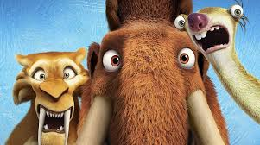
Секреты издательской кухни
«Мамонты» в издательском процессе
Грифование
Вид издания
Редактирование
16 обязательных экземпляров
Тираж

Slide 55
Секреты издательской кухни
Грифование отменено в 2015 году

Slide 56
Секреты издательской кухни
Редактирование
«Сборник руководящих и нормативных материалов для редакционно-издательских работников вузов» (М., 1982)
Сервис «Ridero»
По нормативу, на редакторскую правку 1 а. л. мы закладываем
3 рабочих дня

Slide 57
Секреты издательской кухни
Тираж
Тираж – количество экземпляров печатного издания одного названия
Завод – часть тиража книги. Экземпляры идентичны.
Допечатка – новый тираж. Экземпляры идентичны.
Повторный тираж – новый тираж
Ремонт – замена листов в отпечатанном тираже
«Титульный» тираж
Печать по требованию — издательская технология

Slide 58
Секреты издательской кухни
16 обязательных экземпляров

Slide 59
Секреты издательской кухни
16 обязательных экземпляров

Slide 60
Книга издана, что дальше?
eLIBRARY.ru, распространение, переиздание

Slide 61
Секреты издательской кухни
Книга издана, что дальше?
eLIBRARY.ru
Продвижение
Распространение
Переиздание

Slide 62
Распространение и продвижение
Секреты издательской кухни
Книга издана, что дальше?
Распространение и продвижение книги
крупная оптовая книготорговая сеть
работа с тендерами и аукционами
интернет-магазины ozon.ru, labirint.ru, litres.ru
собственная ЭБС BOOK.ru (500 000 пользователей)
размещение в НЭБ eLibrary.ry
печатный каталог 2 раза в год получают 3000 учебных заведений
email-рассылки
организация авторских вебинаров
участие в книжных конкурсах за счет издательства

Slide 63
У нас рукописи становятся книгами!
Симирит Марина Владимировна
Руководитель авторского отдела
издательства «КноРус»
8 (495) 741-46-28, доб. 113
8 925 199-30-70
smv@knorus.ru

